Slide 1
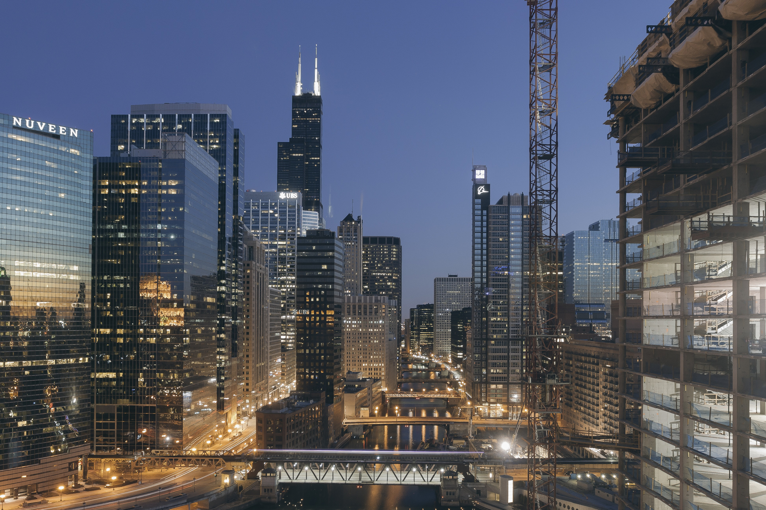


Implementasi Managing Internal Operations Dalam Fungsi Pemasaran: People, Capabilities, Structure, Corporate
Pertemuan 9
Oleh :
Dr. Viola De Yusa, SE, MM

Slide 2
Bahan Pembelajaran
Konsep Dasar Manajemen Operasi Internal
Managing Strucutre Dalam Organisasi Pemasaran
1
4
Managing People Dalam Fungsi Pemasaran
Managing Corporate Systems Dalam Strategi Pemasaran
2
5
3
Managing Capabilities Dalam Organisasi Pemasaran
6
Integrasi People-Capabilities-Strucutre-Corporate Dalam Pemasaran

Slide 3

Latar Belakang
Dalam era persaingan global, keberhasilan strategi pemasaran tidak hanya ditentukan oleh aktivitas eksternal seperti promosi atau penetrasi pasar, tetapi juga oleh kekuatan manajemen internal perusahaan.
Faktor seperti orang (people), kapabilitas organisasi (capabilities), struktur (structure), dan sistem korporasi (corporate governance) berperan besar dalam menentukan efektivitas implementasi strategi pemasaran.
Menurut Kotler & Keller (2022), keberhasilan strategi pemasaran bergantung pada kemampuan organisasi untuk mengkoordinasikan sumber daya internal agar mampu memberikan nilai superior kepada pelanggan.

Slide 4

Konsep Dasar Manajemen Operasi Internal
Manajemen operasi internal mencakup semua aktivitas yang dilakukan perusahaan untuk memastikan bahwa sumber daya manusia (people), kemampuan organisasi (capabilities), struktur organisasi (structure), dan sistem korporasi (corporate governance) berjalan selaras guna mencapai tujuan strategis perusahaan.
Menurut Hitt, Ireland & Hoskisson (2019), manajemen internal yang efektif menciptakan sinergi antara sumber daya, proses, dan strategi, sehingga meningkatkan keunggulan kompetitif berkelanjutan (sustainable competitive advantage).

Slide 5
MANAGING PEOPLE DALAM FUNGSI PEMASARAN
Peran SDM dalam Pemasaran
Sumber daya manusia (SDM) merupakan ujung tombak pelaksanaan strategi pemasaran. Tim pemasaran yang memiliki kompetensi, kreativitas, dan pemahaman mendalam tentang pasar akan mampu mengubah visi korporasi menjadi hasil nyata.

Slide 6
Strategi Pengelolaan SDM Pemasaran
01
02
03
04
Training & Development: pelatihan berbasis marketing analytics, digital marketing, dan consumer behavior analysis.
Motivation & Reward System:
Penerapan sistem insentif berbasis target penjualan, loyalitas pelanggan, dan kontribusi inovasi.
Empowerment: memberikan otonomi kepada tenaga pemasaran untuk pengambilan keputusan cepat di lapangan (frontline empowerment).
Recruitment & Selection: merekrut tenaga pemasaran dengan orientasi pada customer-centric mindset.

Slide 7
Contoh Implementasi
Unilever Indonesia: menerapkan People Development Model untuk tim brand manager yang berorientasi pada pembelajaran lintas produk.
Grab Indonesia: fokus pada sales force empowerment untuk memastikan pelayanan cepat dan adaptif di setiap wilayah operasional.

Slide 8




Managing Capabilities Dalam Organisasi Pemasaran
Menurut Day (2011), marketing capabilities adalah kemampuan organisasi untuk memahami pelanggan, mengembangkan produk bernilai tinggi, serta mengintegrasikan aktivitas komunikasi dan distribusi secara efektif.

Slide 9
Komponen Kapabilitas Pemasaran
01
02
03
04
Analytical Capability: kemampuan menganalisis data pelanggan, tren pasar, dan efektivitas kampanye.
Customer Relationship Capability: kemampuan membangun dan mempertahankan hubungan jangka panjang dengan pelanggan.
Innovation Capability: kemampuan menciptakan produk, layanan, atau pengalaman pelanggan baru..
Digital Capability: kemampuan mengelola pemasaran berbasis teknologi seperti CRM system, social listening tools, dan AI personalization engine.

Slide 10
Strategi Penguatan Kapabilitas
Investasi dalam data-driven marketing
Kolaborasi lintas fungsi antara tim pemasaran, teknologi, dan operasional.
Pengembangan learning organization di departemen pemasaran

Slide 11
Data Driven Marketing
Data-Driven Marketing adalah pendekatan pemasaran strategis yang menggunakan data pelanggan dan perilaku konsumen sebagai dasar utama untuk membuat keputusan, merancang kampanye, dan mengukur hasilnya, sehingga pemasaran menjadi lebih tepat sasaran, personal, efisien, dan mampu meningkatkan konversi serta pertumbuhan bisnis secara terukur, bukan lagi hanya mengandalkan intuisi.

Slide 12
Inti Data Drive Marketing
Pengumpulan Data: Mengumpulkan data dari berbagai sumber seperti situs web, media sosial, aplikasi, interaksi pelanggan, dan transaksi.
Analisis Data: Menganalisis data tersebut untuk memahami tren, preferensi, kebiasaan, dan kebutuhan audiens secara mendalam.
Implementasi Strategi: Menggunakan wawasan dari analisis untuk membuat pesan, konten, dan penawaran yang sangat relevan untuk segmen audiens tertentu.
Pengukuran & Optimasi: Melacak performa kampanye secara terus-menerus untuk mengidentifikasi apa yang berhasil dan mengoptimalkan strategi ke depannya.

Slide 13
Mengapa Penting Data Drive Marketing?
Lebih Efektif: Memungkinkan penargetan audiens yang tepat, mengurangi pemborosan anggaran.
Personalisasi: Memberikan pengalaman yang lebih baik dan relevan bagi konsumen.
ROI Lebih Tinggi: Mengoptimalkan penggunaan budget pemasaran untuk hasil maksimal.
Keputusan Berbasis Fakta: Menggantikan tebakan dengan bukti konkret untuk strategi yang lebih kuat.

Slide 14
Bentuk Struktur Organisasi Pemasaran
Jenis Struktur | Ciri Utama | Contoh Penerapan
Fungsional (Functional Marketing Structure) | Terbagi berdasarkan fungsi (produk, harga, promosi, distribusi) | Cocok untuk perusahaan dengan lini produk terbatas
Produk/Brand-Based Structure | Setiap merek memiliki tim manajemen sendiri | Digunakan oleh Unilever, P&G
Regional/Geographic Structure | Tim pemasaran dibagi per wilayah operasional | Digunakan oleh Telkomsel, Grab
Customer-Based Structure | Fokus pada segmen pelanggan (B2B, B2C, B2G) | Digunakan oleh bank dan perusahaan layanan korporat

Slide 15
Struktur Pemasaran Modern
Agile Marketing Team: tim lintas fungsi yang berfokus pada eksperimen cepat dan pembelajaran adaptif.
Matrix Marketing Structure: koordinasi ganda antara manajer produk dan manajer wilayah.

Slide 16
MANAGING CORPORATE SYSTEMS DALAM STRATEGI PEMASARAN
Peran Tata Kelola Korporasi (Corporate Governance) dalam Pemasaran
Tata kelola yang baik memastikan aktivitas pemasaran dilakukan secara etis, transparan, dan bertanggung jawab terhadap stakeholder. Konsep ini berkaitan dengan marketing ethics, brand reputation, dan corporate social responsibility (CSR).
Contoh Praktik :
Bank BRI: menerapkan Good Corporate Governance (GCG) dalam komunikasi pemasaran berbasis literasi keuangan masyarakat.
Nestlé: melaksanakan Creating Shared Value (CSV) sebagai bagian dari strategi pemasaran berkelanjutan.

Slide 17
Pilar Utama Corporate Marketing Governance
Accountability: setiap keputusan pemasaran harus dapat dipertanggungjawabkan kepada stakeholder.
Transparency: penyampaian informasi pemasaran harus jujur, tidak menyesatkan, dan sesuai fakta.
Fairness: perlakuan yang adil terhadap konsumen dan mitra bisnis.
Sustainability Orientation: setiap aktivitas pemasaran mendukung keberlanjutan sosial dan lingkungan.

Slide 18
Kerangka Integrasi Strategis
People → Capabilities → Structure → Corporate
↓ ↓ ↓ ↓
Kinerja Individu Kompetensi Pemasaran Koordinasi Organisasi Reputasi Korporasi

Slide 19
Prinsip Integrasi Efektif
Seluruh fungsi pemasaran harus berorientasi pada pelanggan sebagai pusat strategi.
Pengembangan kemampuan (capability development) harus diikuti restrukturisasi yang mendukung kecepatan inovasi.
Struktur organisasi harus memfasilitasi sinergi antara strategi pemasaran dan strategi korporat.

Slide 20
KESIMPULAN
Manajemen operasi internal yang efektif menjadi fondasi keberhasilan pemasaran modern. Integrasi antara people, capabilities, structure, dan corporate governance memastikan strategi pemasaran tidak hanya berorientasi pada penjualan, tetapi juga pada penciptaan nilai berkelanjutan bagi seluruh stakeholder.

Slide 21
TERIMA KASIH
Kepada semuanya yang telah hadir disini

